Slide 1
Промислове шпигунство як інструмент гібридних загроз
Студент групи 502 Мінєєв Артем

Slide 2
Поняття
Промислове шпигунство –добування законними і незаконними методами у конкуруючих фірм (монополій, а також партій, фізичних або юридичних осіб, правоохоронних органів і т.ін.) відомостей або інформації з наукових досліджень, виробництва продукції після застосування найбільш перспективної технології, а також персональних даних з метою використання їх у конкурентній боротьбі або навіть з корисливою метою.
“Шпигунство” (“економічне”, “промислове”, “комерційне”, “науково-технічне”) – 1) активні дії, спрямовані на збирання або розкрадання цінної інформації, закритої для сторонніх осіб; 2) протиправне заволодіння комерційними засобами конкурента заради власних вигод.

Slide 3
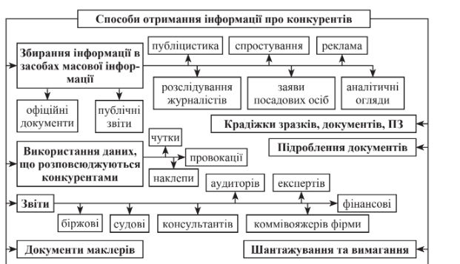
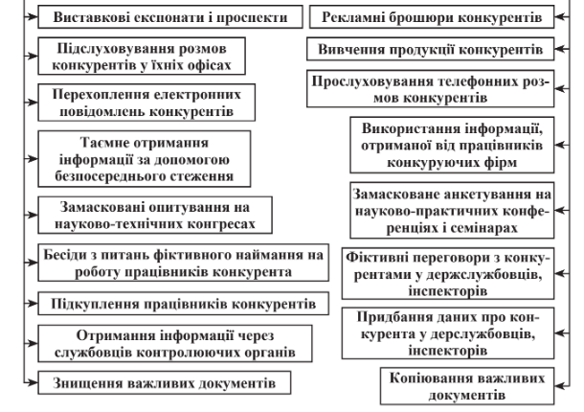

Slide 4
Багато хто вважає, що вся корисна інформація розвідувального характеру міститься тільки в секретних джерелах. Насправді це не так. За оцінкою адмірала Захаріаса (заст. начальника розвідки ВМС США), під час Другої світової війни 95% інформації розвідка ВМС США брала з відкритих джерел, 4% – з напівофіційних і лише 1% – із секретних. Це справедливо і для підрозділів економічної розвідки господарюючих суб’єктів.

Slide 5


Головне джерело ризику!!!

Slide 6
програмні засоби призначені для несанкціонованого втручання в роботу електронно-обчислювальних машин
Actual_Spy_v3.0 програма-шпигун (дана програма може забезпечувати несанкціонований доступ до інформації, а також змінювати комп`ютерну інформацію)
програмний засіб «SkyLogger» (самостійно, приховано від користувача записує всю активність комп`ютеру, копіює будь-які введені дані, робить копії знімків екранів та зберігає вказані дані у спеціально створених каталогах /папках/)
„ Passware Kit v65 Enterprise”, „AsterWin” (ризначені для несанкціонованого втручання в роботу електронно-обчислювальних машин (комп’ютерів), автоматизованих систем, комп’ютерних мереж чи мереж електрозв’язку)
програмний засіб «Arcane Stealer by Sakari»
DarkComet RAT
Та десятки інших. Увага!!! Ніколи не завантажуйте та не зберігайте дані програмні засоби, за це передбачена кримінальна відповідальність за ст. 361-1 КК України

Slide 7
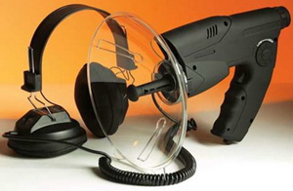
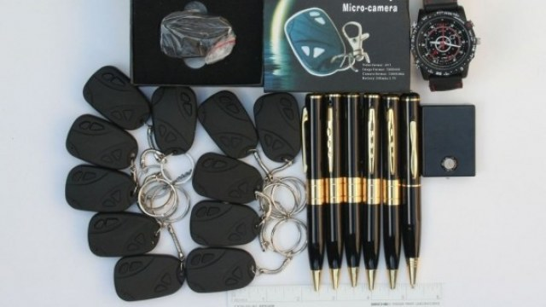
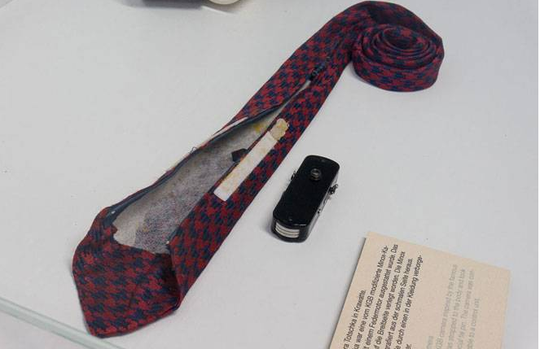
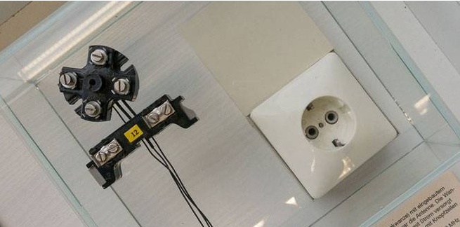
Увага!!! Кримінальна відповідальність
«Штазі» →

Slide 8
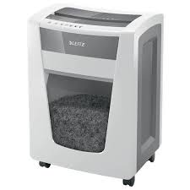
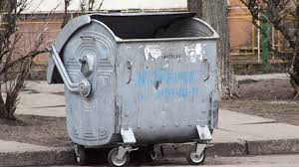
Кращий вибір, якщо Ви працюєте на відповідальній посаді у приватному секторі або є держслужбовцем

Slide 9

Місто Дніпро, одного чудового ранку оперативний уповноважений проник до підприємства з метою відшукання інформації, але на роботу почали приходити люди, прийшлось ховатись під великий стіл у кабінеті директора. Там він просидів увесь день, почувши багато корисної інформації, яка стосується кримінальних правопорушень у сфері господарської діяльності. Коли всі пішли, він тихенько виповз, відчинив вікно та покинув будівлю. Але такі випадки трапляються один на тисячі)))

Slide 10
В Японії донедавна існувала така філософія: для чого витрачати 10 років та 1 млрд. доларів на дослідження, коли за хабар в 1 млн. доларів інженер фірми-конкурента зможе швидше й ефективніше досягти такого самого результату. І лише в квітні 2003 р. Міністерство економіки та промисловості зробило перші кроки для оголошення промислового шпигунства діянням, що підпадає під кримінальну відповідальність.
За даними Американської спілки промислової безпеки, починаючи з 1985 р. кількість випадків шпигунства щодо промислових галузей США зросло на 260%. За інформацією з інших джерел, США втратили від викрадення комерційних таємниць лише в 2001 р. $250 млрд.
Згідно з оцінками американських експертів, втрати фірм і корпорацій у США, зумовлені розкраданням конфіденційної інформації, у 1999 р. становили близько $40 млрд.!

Slide 11
ФБР вважає, що в промисловому шпигунстві проти США беруть участь урядові секретні служби багатьох країн, в тому числі й колишніх союзників та партнерів. Під час слухання в конгресі в травні 2002 р. представники цього агентства, на яке покладено функції протидії корпоративному шпигунству ззовні, оголосило список 23 країн, де ця діяльність здійснюється державними розвідувальними службами. В цьому списку Ізраїль, Англія, Німеччина, Франція, Росія та ін.
Аналітики Агентства національної безпеки США були шоковані, коли їм вдалося дешифрувати й перевести перехоплені повідомлення, призначені для Токіо, з вашингтонського офісу корпорації “Міцубісі”: вони містили щоденне аналітичне зведення ЦРУ, призначене для президента США і членів Ради національної безпеки. За кілька років до цього працівники корпорації “Хітаті” змогли проникнути в IВМ, передавши викрадену інформацію через японське консульство в Сан-Франциско.

Slide 12
В розумінні Кримінального кодексу України (ми будемо розглядати дане питання саме в цьому «ракурсі»
Стаття 114. Шпигунство
1. Передача або збирання з метою передачі іноземній державі, іноземній організації або їх представникам відомостей, що становлять державну таємницю, якщо ці дії вчинені іноземцем або особою без громадянства, -
караються позбавленням волі на строк від десяти до п’ятнадцяти років з конфіскацією майна або без такої.
2. Звільняється від кримінальної відповідальності особа, яка припинила діяльність, передбачену частиною першою цієї статті, та добровільно повідомила органи державної влади про вчинене, якщо внаслідок цього і вжитих заходів було відвернено заподіяння шкоди інтересам України.

Slide 13
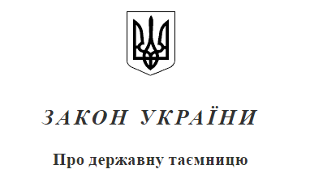
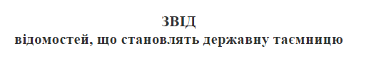
Що таке державна таємниця?
державна таємниця - вид таємної інформації, що охоплює відомості у сфері оборони, економіки, науки і техніки, зовнішніх відносин, державної безпеки та охорони правопорядку, розголошення яких може завдати шкоди національній безпеці України та які визнані у порядку, встановленому ЗУ «Про державну таємницю», державною таємницею і підлягають охороні державою;

Slide 14
Допуск до державної таємниці
Допуск до державної таємниці надається дієздатним громадянам України віком від 18 років, які потребують його за умовами своєї службової, виробничої, наукової чи науково-технічної діяльності або навчання, органами Служби безпеки України після проведення їх перевірки.
Для розгляду питання про надання громадянам допуску до державної таємниці державними органами, органами місцевого самоврядування, підприємствами, установами, організаціями, де працюють, проходять службу або навчаються громадяни, оформляються документи, які надсилаються до органів Служби безпеки України.

Slide 15
Надання допуску передбачає:
визначення необхідності роботи громадянина із секретною інформацією;
перевірку громадянина у зв'язку з допуском до державної таємниці;
взяття громадянином на себе письмового зобов'язання щодо збереження державної таємниці, яка буде йому довірена;
одержання у письмовій формі згоди громадянина на передбачені законом обмеження прав у зв'язку з його допуском до державної таємниці;
ознайомлення громадянина з мірою відповідальності за порушення законодавства про державну таємницю.

Slide 16
На які домени може впливати?
Промислове шпигунство
Економічний домен / наукка та техніка
Військові / оборонні домени
домени в космічній діяльності

Slide 17
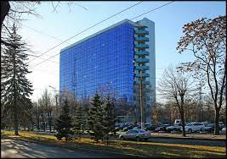
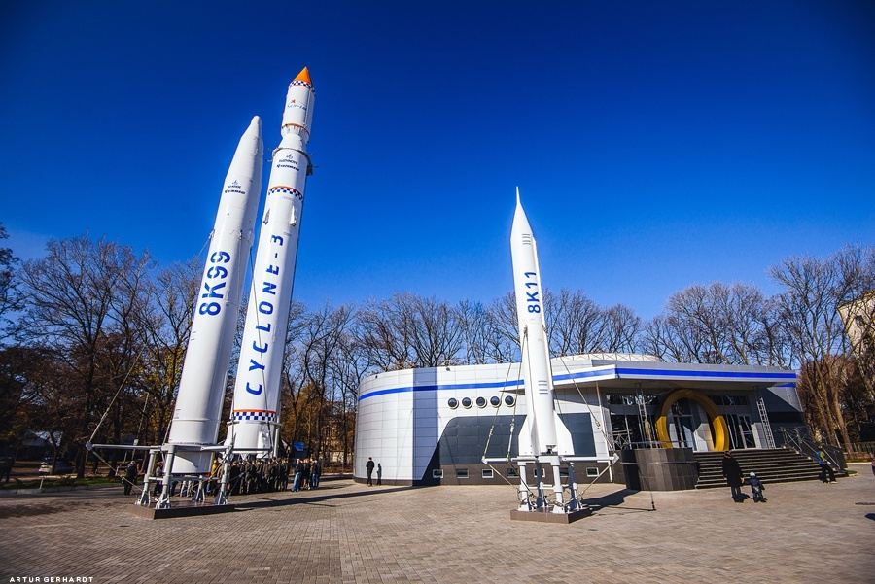
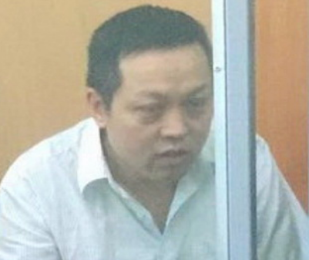
Показовий приклад
Професор, д.т.н. Шу Юаньцзе

Slide 18
У період з 1987 по 1991 рр. проходив навчання в «Пекінському технологічному інституті», з 1996 по 2000 рр. навчався в «Інституті проблем хімії та фізики Російської Академії Наук», де отримав науковий ступінь «доктор філософії». У 2004 році, отримав запрошення на працевлаштування до Міністерства оборони КНР. Основними напрямками наукової діяльності Шу Юаньцзе у вказаний період була проблематика енергетичних речовин (вибухово-технічних матеріалів), його дослідження у різний період фінансувалися відділом технічного забезпечення Головного Штабу Національно-визвольної Армії Китаю (НВАК).
Починаючи з 2013 року ОСОБА_7 працює на посаді професора Сіанського науково-дослідного інституту сучасної хімії (відомий як «204-й НДІ «Norinco», CNIC», провінція Шеньсі, КНР). Вказаний науковий заклад структурно входить до китайської державної корпорації «Norinco», CNIC», яка об`єднує науково-дослідні установи та підприємства оборонно-промислового комплексу КНР.
Крім того, встановлено, що для прикриття шпигунської діяльності використовує посади прикриття: заступника Головного інженера Сіанського науково-дослідного інституту сучасної хімії, головного технолога китайської державної корпорації «Norinco», CNIC».

Slide 19
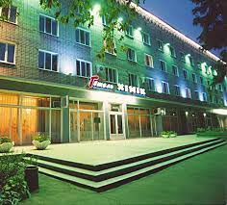


Slide 20
Джерела
https://zakononline.com.ua/court-decisions/show/82951485
https://yur-gazeta.com/publications/practice/inshe/virok-verhovnogo-sudu-ukrayini-kitayskomu-shpigununaukovcyu-10-rokiv-pozbavlennya-voli.html
https://zakon.rada.gov.ua/laws/show/3855-12#Text

Slide 21
Дякую за увагу!!!

